Slide 1
1班考试情况
120分以上：
黄笑天126.王偲霖126.戴诗雨124.杨溦123.施逸心122.刘新月122.黄煜121.袁熙琳120（共8人）
李嘉朔119分、陈梓童118分、
4人不及格，100分以下7人
基础均分 65.45
作文均分43.29
总均分108.75

Slide 2
3班考试情况
120分以上：
李抑若133.钟欣玥125.陈亦菲124.蒋亦飞123.曾子睿121.
蔡沛峻120.区沛祺120.陈羿帆120（共9人）
2人不及格，100分以下7人
基础均分 65.475
作文均分 44.3
总均分 109.775

Slide 3
第五单元测试题答案
1.C【解析】A项，嗔(chēn)怪；B项，大相径(jìnɡ)庭；D项，怂(sǒnɡ)恿，迷惘(wǎnɡ)。
2.B【解析】A项，“安祥”应写作“安详”，“怪诞不径”应写作“怪诞不经”；C项，“温训”应写作“温驯”，“念念不舍”应写作“恋恋不舍”；D项，“提心掉胆”应写作“提心吊胆”。
3.C 【解析】妄下断语：胡乱、随意的作出判断，贬义词。感情色彩错误。
4.D【解析】A缺少主语，可删去“使得”；B两面对一面，可在“做出”前加“能否”；C句式杂糅，可去掉 “才能够实现”或“关键就是在于”。）

Slide 4
5. B
6. ① D
② 从鸣蝉的欢唱中，我们感受到生命的热烈。（对象为动物1分，句式1分，拟人手法1分，扣满2分为止。）

Slide 5


天 上 的 街 市
你看，/那浅浅的/天河
定然是/不甚/宽广
那/隔着河的/牛郎/织女
定能够/骑着牛儿/来往
我想/他们/此刻
定然/在/天街/闲游
不信，/请看/那朵流星
是他们/提着/灯笼/在走
远远的/街灯/明了
好像/闪着/无数的/明星
天上的/明星/现了
好像/点着/无数的/街灯
我想/那缥缈的/空中
定然/有美丽的/街市
街市上/陈列的/一些/物品
定然是/世上/没有的/珍奇

Slide 6

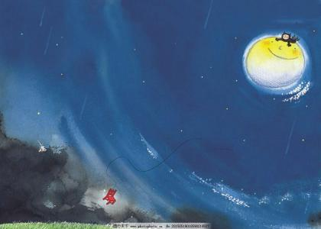
诗人戴望舒说：“诗是由真实经过想象而出来的。”请你尽情发挥联想和想象，进行仿写。
角度一：模仿第一段的互喻手法。例：
海面上的海鸥飞翔着,
好像掠过的白云。
天空中的白云移动着,
好像翱翔的海鸥。

Slide 7
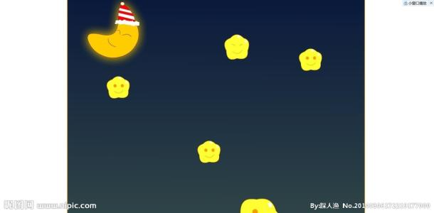
角度二：模仿第二段
想象夜空中的事物，例：
我想那缥缈的空中，
定然有绚丽的花圃。
花圃里绽放的一些奇花异草，
定然是世上没有的曼妙清香。

Slide 8
二
（一）7. （1）①终古高云簇 此城 ②岐王宅里寻常见
③曲肱而枕之 ④淫慢则不能励精
⑤河流大野犹嫌束 ⑥巴山夜雨涨秋池
（2）① 乡书何处达，归雁洛阳边
②晴空一鹤排云上，便引诗情到碧霄

Slide 9
8（1）缀：连接，紧跟。
（2）股：大腿。
（3）弛：解除，卸下。
（4）犬：像狗一样。
（5）道：讲述。

Slide 10
9.D (A.才/于是，B 攻击/敌人， C企图/从容、悠闲，
D通“只”，只 是)
10.C （“主要通过心理描写”表达错误，应为动作描写）
11．（1） 骨头已经没有了，两只狼仍然像之前一样一起驱赶（屠户）。 （“尽”1分，“并驱”1分、补充“屠户”1分）
（2） 一只狼径直离开了，其中一只像狗一样坐在前面。（“径”1分，“去”1分，“犬”要点，但由于前面的注释已经考了，这里答对不再给分，答错扣1分。）

Slide 11
12. 尚思为国戍轮台 夜阑卧听风吹雨 .(2分)
13. “僵卧”躺卧不起，形容老病；（1分）“僵”“孤村”点名了世人卧病在床，孤苦无助的处境。（1分）
14.翻译（1分）“风吹雨”既是现实生活中的自然风雨，又象征南宋王朝风雨飘摇的命运。诗人从“风吹雨”联想到南宋王朝摇摇欲坠的处境（1分），把现实与梦境自然地联系起来，虚实结合（1分）抒发了渴望战场杀敌的爱国之情。（1分）
①翻译1分
②手法1分，虚实相生或解释“风吹雨”的双关义
③情感：渴望为国杀敌的爱国之情。

Slide 12
15. 愤怒/愤愤 难过 （各1分）
16. ①它常常对鸟笼望着。②它躺在露台板上晒太阳，态度很安详，嘴里好像还在吃着什么。（注意用原文）
17．“畏罪潜逃”与用了拟人的修辞，（1分）生动形象地写出了“我”对猫的厌恶之情，（1分），为下文发现冤枉猫后的后悔自责埋下了伏笔（1分）
18.在内容上，是写因为我亲手制造了第三只猫的悲剧，见了猫，就会触及灵魂的伤痛，所以永不养猫，表达了我的内疚，自责和悔恨（1分）。在结构上，总结全文，首尾呼应。（2分）

Slide 13
19. 从“我”的角度： 凡事不能单凭印象，主观臆断，更重要的是弄清事实；要珍惜美好事物，关爱弱小生命；要知错即改，严于律己，宽以待人等。（答对任意一点都可以得1分。）
从“第三只猫”的角度：不受欢迎的人，往往成为冤案的牺牲品，因此要免遭厄运，也需自我完善。（1分）
两个角度任选一个，结合自己的生活实际加以说明，言之有理得2分。

Slide 14
20.C “人形畜生‘耶胡’”出自于《格列佛游记》
21. ①注意到有一印度人在采珠; ②印度人被鲨鱼袭击；
③尼摩船长主动救人，与鲨鱼肉搏；
④尼德•兰出去与鲨鱼搏斗救了印度人和船长；
⑤尼摩船长救活印度人．
（答对1点给1分，注意审题：表述要完整）

Slide 15
22. （6分）
①乐于助人品质（1分），当他看见印度人有危险时，主动冲去与鲨鱼肉搏；（1分）
②勇敢敏捷，冷静的品质（1分），即使鲨鱼很可怕，船长也不退缩，不怕危险，在搏斗过程中还带着一种特别的冷静；（1分）
③有感恩之心（1分），回到小艇上第一句话是表达对内德•兰德的感谢．（1分）
④对被压迫的民族满怀同情，……。

Slide 16
23. ①心理描写（1分），写出了“我”的恐惧（1分），反衬尼摩船长的勇敢，感染读者（2分）；
或：侧面写出了当时场面的紧张与恐怖（2分）
23. ②印度人（1分）、尼摩船长（1分）
24.不啰嗦（1分））首先表明这是一个印度人、黑人、采珠人、可怜人（1分）．表明了印度人的身份、血统、职业（1分），层层递进，视线由远及近（1分），其实表达了“我”对印度人的同情．（1分），为船长的身份埋伏笔。（1分）

